Slide 1
補充:資料集製作

Slide 2
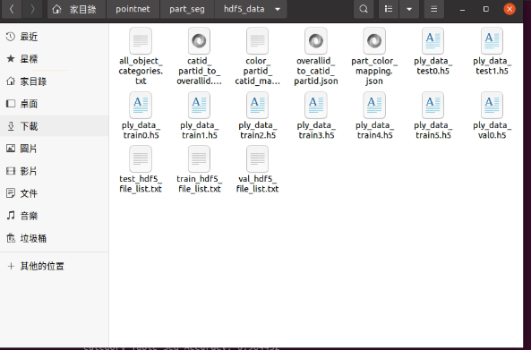
點開hdf5_data將所有.h5檔案以外的檔案複製，開一個新資料夾取名h5，點進去貼上剛剛複製的檔案，並照著下面幾頁投影片做修改

Slide 3
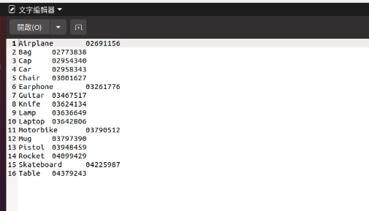
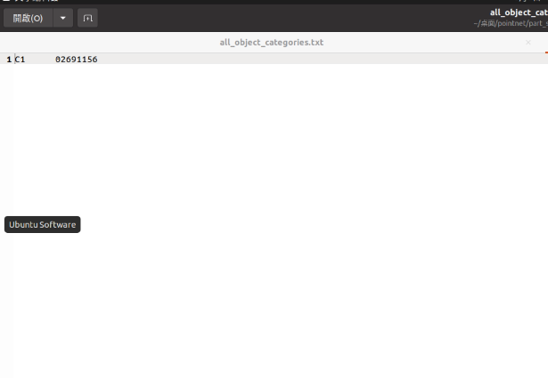
All_object_categories.txt基本上只是給你的資料編號，一個類別一種編號(這裡的類別並非指label的細分類)

Slide 4
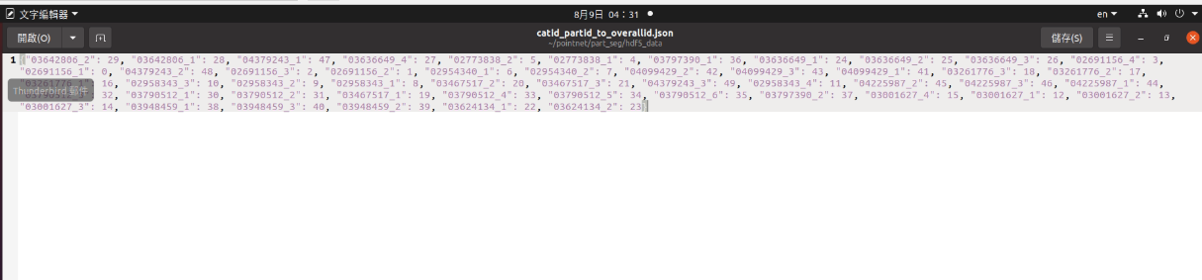
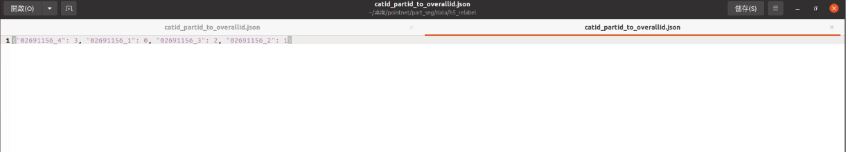
Catid_partid_to_overallid.json，給各個大類別下面的細分類編號，以02691156(原本資料集中是飛機)，有4類，左機翼、右機翼、機身、機尾，非別編號為， 02691156_1:0, 02691156_2:1, 02691156_3:2, 02691156_4:3，後面新類別的則不重頭再編號，也就是一個細類一個編號，全部16個大類，label後產生的細類有50個，則有編號0~49，假設02691156之後是10102266， 10102266分2細類，則編號應該接續: 10102266_1:4, 10102266_2:5

Slide 5
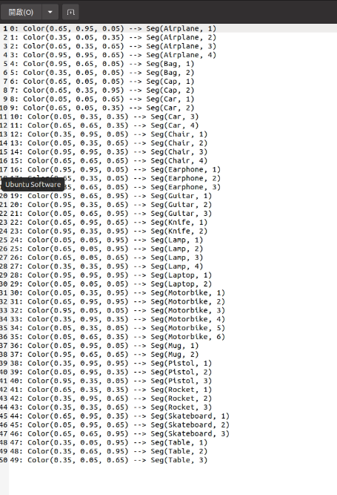
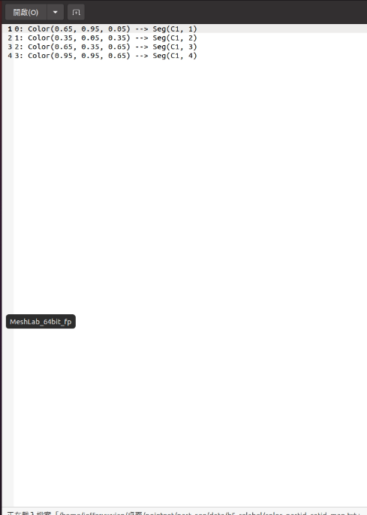
接著三個文件主要跟顏色渲染比較相關，基本上是留下或改為跟你用來train的類別相關的內容，如下面只有留下第一大類，並改Airplane為C1

Slide 6
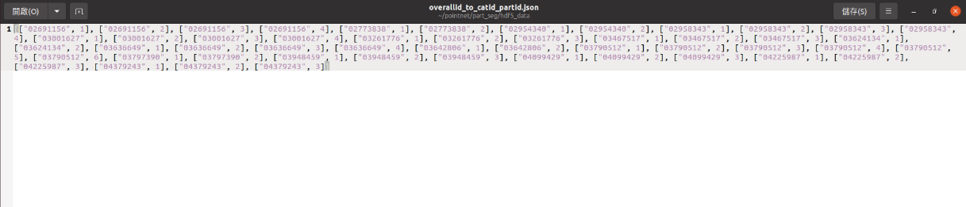
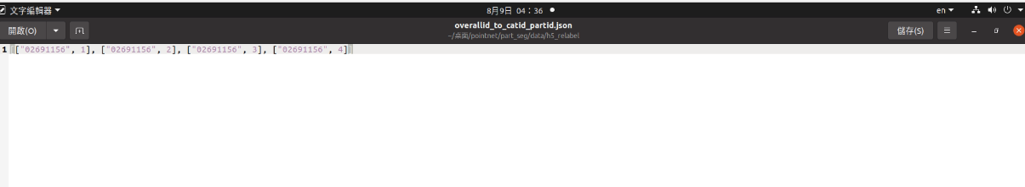
這個部分留下All_object_categories.txt中相關類別的內容即可

Slide 7

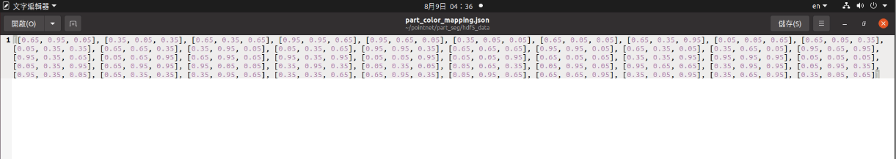
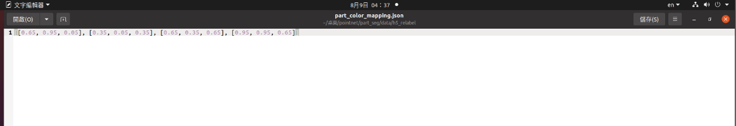
這部份則要對照前面顏色渲染第一份code去留內容，比如圖:
那就照著下面改，以此類推

Slide 8
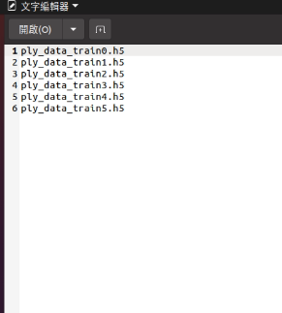
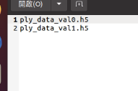
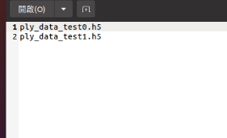
剩下三分跟train有關的code，就根據各位的train data來決定

Slide 9
附件
將train_v2.py移至part_seg下面
在part_seg下面建立一個叫data的資料夾，資料集整個放進去
執行:
python2 train_v2.py --batch 8 --epoch 200 --point_num 7168 --output_dir 20220809 --dataset <你的資料集> --class_num <你的資料集的大類別種類數>
batch代表每次訓練幾張，epoch代表總訓練次數， point_num代表一個物件多少點，output_dir代表訓練權重與相關紀錄輸出的資料夾， dataset代表要讀取的訓練資料集， class_num代表要訓練的大類別數目
詳細解說:https://www.its203.com/article/CSDNcylinux/107033203

Slide 10
附件
建一個資料夾，取名xx_test，將label過的資料放進同一個資料夾後取名test_data，執行cuttail_v2.py，執行後於input data dir:輸入test_data，
output test data dir: xx_test， output data dir name:替資料夾取名points與seg取名，將xx_test與pro_test_list.py移置part_seg底下，執行python pro_test_list.py，
接著執行python test_v3.py –-model_path <train的輸出dir/ trained_models/epoch_xx_ckpt> --h5_data_dir <要測試的訓練資料集> --test_dir xx_test，結束後一樣開啟test_results即可查看訓練結果

